Slide 1







第4章 定位系统
姓名：蒲海波
邮箱：puhb@sicau.edu.cn

Slide 2
内容回顾
第3章介绍了传感器的基本概念和典型应用，并讨论了传感器的设计需求和软硬件平台，以TinyOS为例简单介绍了节点操作系统，以CTP为例介绍了传感网组网技术。

Slide 3
本章内容
4.1 基于位置的服务
4.2 定位系统
4.3 定位技术
4.4 物联网对定位技术的新挑战

Slide 4
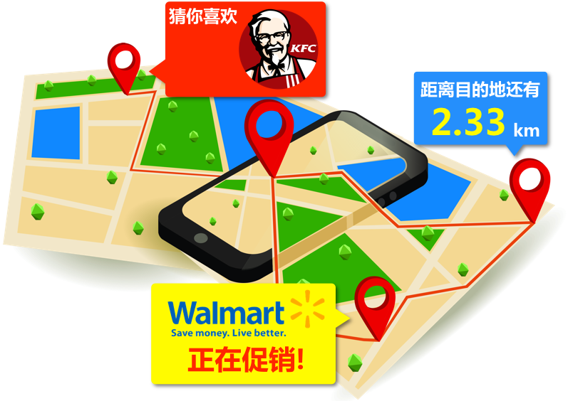
为什么需要定位？
基于位置的服务
地图与导航：百度地图
搜索周边服务信息：大众点评
基于位置的社交网络：微信
位置信息与我们的生活息息相关
位置信息不是单纯的“位置”
地理位置（空间坐标）
处在该位置的时刻（时间坐标）
处在该位置的对象（身份信息）
Notes:
位置信息：可以说是最重要的信息之一。
在军事上，地理因素经常对战局起着关键性的作用； 在日常生活中，位置信息也有着重要的作用。
End：
也就是说位置信息承载了“空间”、“时间”、“人物”三大关键信息，其内涵可谓是十分丰富。
利用这些信息，不仅可以提供所在地附近的相关服务，
还可以提供时效性更佳的服务
更可以提供个性化的定制服务。

Slide 5
本章内容
4.1 基于位置的服务
4.2 定位系统
4.3 定位技术
4.4 物联网对定位技术的新挑战
Notes:
Start：
既然位置信息如此重要，如何获取位置信息一直是最近几十年的一个重要研究课题。
通过几十年的努力，人们在定位技术领域做出了大量的研究，使得定位变得越来越简单，越来越接近人们的生活。
十几年前，GPS还仅仅应用于科学、探险等领域。 而现如今，每个人的手机都具有GPS定位模块。
大家可以想想，显示生活中，主要存在的定位方法主要包括哪些？

Slide 6
现存主流定位系统
卫星定位：GPS
蜂窝基站定位
室内精确定位
WiFi基站定位

Slide 7
卫星定位
各国的卫星定位系统
美国：GPS
俄罗斯：GLONASS
欧盟：伽利略
中国：北斗一号（区域）、北斗二号（全球）
GPS是目前世界上最常用的卫星导航系统。
Notes:
GPS ( global positioning system )；
俄罗斯的GLONASS，全球微型导航系统；
欧盟的伽利略定位系统在2014年投入使用。
播放视频（北斗导航）

Slide 8
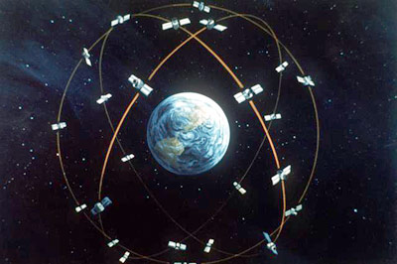
GPS：发展简史
1973年，美国国防部开始GPS计划
1983年，里根承诺将来对民间开放使用
1989年，正式开始发射GPS工作卫星
1994年，卫星组网完成，投入使用
2000年，克林顿下令取消军用/民用定位精度的差别
Notes:
START:
GPS计划开始于1973年，由美国国防部领导下，由卫星导航定位联合计划局主导进行的。
经过十几年的研究和试验，1989年正式开始发射GPS工作卫星。
1994年，第24颗工作卫星的发射，标志着GPS卫星组网的完成，从此GPS正式投入使用。
在2000年之前，GPS将军用与民用之间，区别对待。美国总统克林顿下令取消了该限制之后，也极大的拓展了GPS在民用工业方面的应用。

Slide 9
GPS：系统结构
宇宙空间部分
24颗工作卫星
地面监控部分（全部在美国境内）
1个主控中心（另有1个备用）
4个专用地面天线
6个专用监视站
用户设备部分
GPS接收机
Notes:
GPS系统由三个部分组成：
宇宙空间部分：阅读64页 第3段。
地面监控部分：阅读64页 第4段。
用户设备部分：阅读64页 第5段。

Slide 10
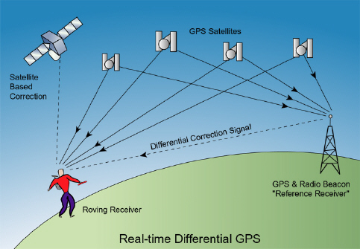
GPS：定位原理
Notes:
实际的GPS系统中，定位原理 见 64页，倒数第二段；
如何测量接收机与GPS卫星间的距离，见64页，倒数第一段。

Slide 11
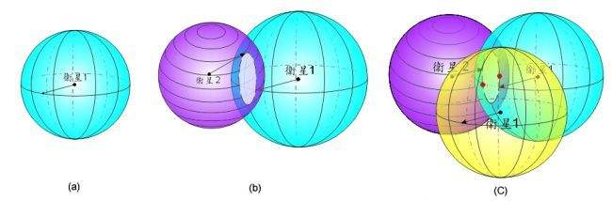
GPS：定位原理

Slide 12
GPS：主要优缺点
优点
精度高
全球覆盖，可用于险恶环境
缺点
启动时间长
室内信号差
需要GPS接收机
Notes:
优点：
根据GPS的原理，时钟的精确度对定位的精度有着极大的影响。
目前GPS工作卫星上，搭载的是铯原子钟，精度极高，140万年才会出现1秒的误差。
缺点：
（1）定位速度满，初次定位时，往往需要3-5分钟来搜索当前的可用卫星信号
（2）受限于成本，接收机上面的时钟不可能拥有和星载始终同样的精度，而即使微小的误差，乘以光速之后，也会变得不容忽视。
同时，当初与室内的环境中，由于电磁屏蔽的效应，往往难以接受到GPS信号。

Slide 13
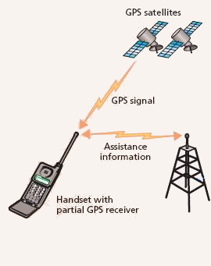
A-GPS（Assisted GPS）
GPS定位和蜂窝基站定位的结合体
利用基站定位确定大致范围
连接网络查询当前位置可见卫星
大大缩短搜索卫星的时间
Notes:
Start：
图中所示，为一个基站和一组卫星。
用基站也可以进行定位，虽然基站定位的精度不如GPS高，但他的定位速度很快。
于是人们将GPS定位和蜂窝基站定位进行结合，发展了出辅助GPS定位系统。
End：
在知道哪些卫星可用之后，只需要利用这几颗卫星进行GPS定位，就可以得到非常精确的结果。
使用A-GPS定位，全过程只需要10秒，而又可以享受到GPS的高定位精度。目前很多手机中采用了A-GPS定位技术。

Slide 14
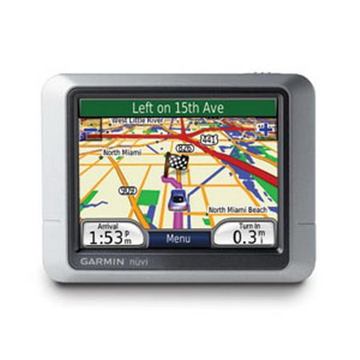
GPS典型应用：汽车导航
最初仅能提供位置和周边地图
第二代汽车导航系统可根据目的地自动计算“最短”路线
互联网时代，汽车导航可从交管部门取得路况咨询，优化路线，找出“最快”路线
物联网时代，感知更透彻
综合道路状况，污染指数，天气状况 ，加油站的分布，驾驶员的身体状况等 各种因素找出“最佳”路线
由“以路为本”转变到“以人为本”
Notes:
汽车导航系统，利用GPS技术，通过在汽车上安装GPS接收机，就可以通过卫星信号来找到自己的位置。
再利用内置的地图来辅助驾驶。
由于汽车的行驶区域部分都在户外，因此大多数时候，GPS定位效果都非常良好。

Slide 15
现存主流定位系统
卫星定位：GPS
蜂窝基站定位
室内精确定位
WiFi基站定位
Notes:
虽然GPS可以说是定位界的老大，但是它并不能应付所有的情况。
比如，当在室内环境的时候，GPS定位效果很差，甚至很多时候根本不能进行GPS定位。
此外，GPS接收机的启动相对比较缓慢，往往需要3-5分钟，因此，定位速度也是很难被人们所接受的。
而移动设备对定位需求非常大，比如我们在寝室需要订餐，就要在各种APP上搜索，而此时定位就显得非常的重要。
因此，蜂窝基站定位便出现了。

Slide 16
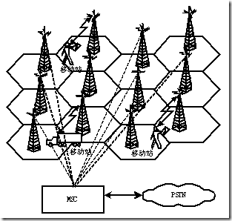
蜂窝基站定位
GSM蜂窝网络
通讯区域被分割成蜂窝小区
每个小区对应一个通讯基站
通讯设备连接小区对应基站进行通讯
利用基站位置已知的条件，可对通讯设备进行定位
Notes:
Start：
蜂窝基站定位主要应用于移动通信中广泛采用的蜂窝网络，目前大部分的GSM、CDMA、3G网络均采用了蜂窝网络架构。
蜂窝网络的原理，见66页，倒数第2段。

Slide 17
单基站定位法
COO定位（Cell of Origin）
将移动设备所属基站的位置视为移动设备的位置
精度直接取决于基站覆盖的范围
基站分布疏松地区，一个基站覆盖范围半径可达数公里，误差巨大
优点：简单、快速，适用紧急情况
Notes:
Start：
最简单的定位方法是COO定位，它是一种单基站的定位方法， 这种方法非常简单。
缺点：如果基站覆盖范围为50m，那么其误差最大就是50m。 在一些基站分布十分稀疏的区域，一个基站覆盖的范围通常达到几千米，而误差就非常大了。
优点： 通常只需要2-3秒就可以完成定位，非常适用于情况紧急的场合。

Slide 18
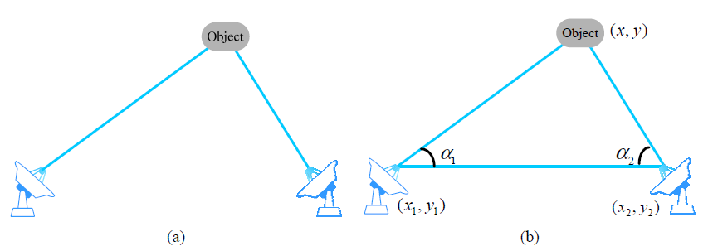
多基站定位法
ToA/TDoA定位法
测量无线信号传播时间
需要三个基站才能定位
稀疏地区可能只能收到两个基站的信号，不适用
AoA定位法
测量无线信号传播方向
需要两个基站
Notes:
Start：
使用一个基站测的数据，是很难得到目标精确的位置的。
要想得到更精确的定位，需要更加全面的测量。
这个时候，多基站同时测量可以解决解决这个问题。
多基站定位方法 与 GPS定位方法相似，不同的在于，把卫星换成了基站。
这种计算方法对时钟同步精度要求很高，而基站的时钟精度自然比不上GPS卫星。
End：
TOA测量方法至少需要3个基站；
如果所处的位置基站分布较少，智能收到2个基站的信号，此时，可以使用AOA定位方法。
AOA定位方法，只要知道了定位目标与两个基站间的连线的方位，就可以利用两条射线的交点确定出目标的位置。

Slide 19
蜂窝基站定位：主要优缺点
优点
不需要GPS接收机，可通讯即可定位
启动速度快
信号穿透能力强，室内亦可接收到
缺点
定位精度相对较低
基站需要有专门硬件，造价昂贵

Slide 20

典型应用：紧急电话定位
美国E-911系统
拨打报警电话时，根据基站定位出手机位置，自动接到最近警局
综合了各种定位技术，包括ToA，TDoA，AoA，RSS，A-GPS
使用时尝试各种定位方法，择优而用

Slide 21
现存主流定位系统
卫星定位：GPS
蜂窝基站定位
室内精确定位
WiFi基站定位

Slide 22
室内精确定位
室内环境的复杂性
多径效应
原因：障碍物反射电磁波，反射波和原始波在接收端混叠
室内障碍物众多，多径效应明显
对电磁波的阻碍作用
长波信号（如 GPS）传播能力强，穿透能力弱
室内应选用短波信号来进行定位
Notes:
室内环境的众多障碍物带来的另外一个问题就是对电磁波信号的阻碍作用。
电磁波的波长决定了电磁波的传播距离和穿透障碍的能力。
简单来说，电磁波的波长越长，波的传播距离越长，但穿透能力也越弱。

Slide 23
室内精确定位
利用已有设备与网络
蓝牙，WiFi，ZigBee
部署方便、成本低、精度有限
利用专门设备与网络
红外线、超声波、RFID、超宽带(UWB)等
精度高、部署成本高
Notes:
Start：
由于室外定位技术需要专门的硬件支撑，而这些昂贵的硬件对于个人和普通企业用户来说，还是负担不起。
因此，现存的室内定位系统都是基于信号强度，其优点是在于不需要专门的定位设备，可以利用已有的设备和网络；
End：
其中，射频识别的定位技术，由于其价格比很高，而且射频识别标签便携易用，在实际中有着非常广泛的应用前景。

Slide 24
现存主流定位系统
卫星定位：GPS
蜂窝基站定位
室内精确定位
WiFi基站定位

Slide 25
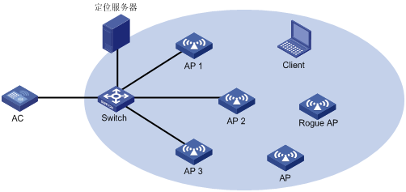
WiFi基站定位
无线AP定位
利用可见Wi-Fi接入点来定位
在大城市中，无线AP数目多，定位非常精确
在智能手机中成熟应用
Notes:
Start：
无线AP（接入点）定位是一种新兴的WIFI定位技术。
它与蜂窝基站的COO定位技术类似，通过wifi接入点来确定目标的位置。

Slide 26
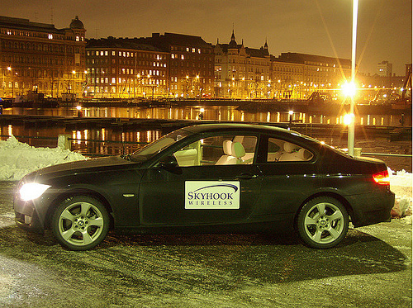
典型WiFi定位系统：Skyhook
建立AP位置数据库
现场勘测（war-driving）：通过装载了GPS和WiFi终端的小车四处搜集（方法与google的“街景street view”类似）
用户主动提交AP信息
定位精度10米，响应时间1秒
提供专门的开发SDK
Notes:
Start：
WIFI定位技术的关键在于建立一个庞大而精确的AP数据库。
Skyhook公司，雇佣了一批车队，每个车辆上都装备了GPS和WIFI接入点扫描设备。
这些车在行驶中，记录下扫描到的AP的MAC地址和对应的GPS位置，最终就形成了一个AP位置的数据库。
他们还会定期重新扫描，对该数据库进行更新。
此外了，用户还可以主动向skyhook数据提交自己的周围的无线AP和对应的位置信息。
End：
Wifi定位精度不弱于GPS定位，同时定位速度快。

Slide 27
本章内容
4.1 基于位置的服务
4.2 定位系统
4.3 定位技术
4.4 物联网对定位技术的新挑战
Notes:
前面已经介绍了主流的定位系统，现在接着具体分析这些定位技术。

Slide 28
定位技术
定位技术的关键：
有一个或多个已知坐标的参考点
测量待定物体与已知参考点的空间关系
定位技术的两个步骤：
测量物理量→根据物理量确定目标位置
常见测距技术：
到达时间测距（Time of Arrival, ToA）
到达时间差测距（Time Difference of Arrival, TDoA）
基于信号强度测距（Received Signal Strength, RSS）

Slide 29
1、基于距离的定位
距离测量方法
距离d = 波速v * 传播时间Δt
传播时间Δt = 收到时刻t – 发出时刻t0
问题：如何保证 Δt 是准确的？
Notes:
End：
在GPS中，发出时刻t0 通常是记录在数据包中的。
除此之外，还有几种巧妙的办法可以有效解决这个问题，而不需要进行数据的编码。

Slide 30
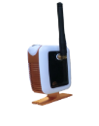

1、基于距离的定位（ToA）
方法0：直接用公式
距离d = 波速v * 传播时间Δt
= 波速v * （ 收到时刻t1 – 发出时刻t0 ）
t0
t1
A
B
问题1：节点B是如何知道t0的？
问题2：如何保证二者的时间是一致的？
此方法要求进行通信的两个节点时间必须高度同步。
Notes:
Start：
第一种方法，利用两个速度不同的信号，大多数情况，选用电磁波和声波。

Slide 31
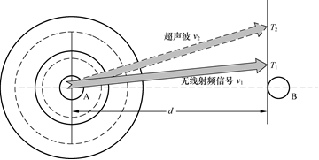

1、基于距离的定位（ToA）
方法1：利用波速差
发送端同时发送一道电磁波和声波
接收端记录：
电磁波到达时刻
声波到达时刻
Notes:
Start：
第一种方法，利用两个速度不同的信号，大多数情况，选用电磁波和声波。

Slide 32
1、基于距离的定位（ToA）
方法1：利用波速差
发送端同时发送一道电磁波和声波
接收端记录：
电磁波到达时刻
声波到达时刻
距离
由于 远大于 ，上式可简化为
因要发射不同的信号，因此对硬件要求高、能耗也较大。
Notes:
Start：
第一种方法，利用两个速度不同的信号，大多数情况，选用电磁波和声波。

Slide 33
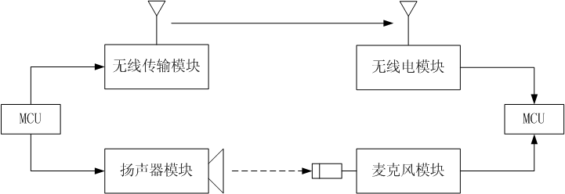
1、基于距离的定位（ToA）
ToA测距原理的过程示例
Notes:
Start：
第一种方法，利用两个速度不同的信号，大多数情况，选用电磁波和声波。

Slide 34
1、基于距离的定位（ToA）
方法2：测量波的往返时间
发送端于时刻 向参考点发送一个波
接收端收到波后，等待时间 后返回同样的波
发送端记录收到回复的时间
距离
t0
Δt
A
B
t
Notes:
Start：
第二种方法则是通过测量信号的往返时间来得到的距离。
假设要测量与某个参考点间的距离，首先。。。。
End：
这里需要注意，德尔塔T是一个事先约定好的常量。

Slide 35
1、基于距离的定位（ToA）
位置计算方法：多边测量（也称多点测量）
平面上定位，取三个参考点
以每个参考点为圆心，到该参考点的距离为半径画圆，目标必在圆上
平面上三个圆交于一点
实际中取用超过三个参考点，用最小二乘法减少误差
Notes:
Start：
在测得一组距离之后，可以采用多边测量的方法来计算出目标的位置。
END：
注意上面的例子是以平面为例，在实际应用中，应该是三个球面相交。

Slide 36
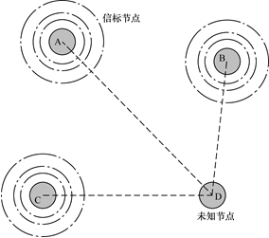


(1) 三边定位法
已知3个信标节点的坐标和其中1个未知节点到3个信标节点的距离，可根据三角坐标公式求解未知节点的坐标。

Slide 37
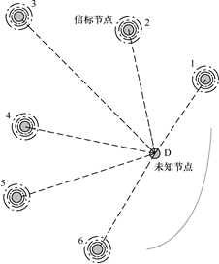
(2) 多边极大似然估计法
多边极大似然估计法是指已知3个以上的信标节点的坐标和它们到未知节点的距离，求解该未知节点的坐标。
从第一个方程开始分别减去最后一个方程得：

Slide 38
(2) 多边极大似然估计法
用矩阵和向量表达为形式Ax=b，其中：
用标准的最小均方差估计法可得节点D的坐标：
这种定位方法本质上就是最小二乘估计。

Slide 39
2、基于距离差的定位（TDoA）
ToA的局限
要保证测量的精度，需将参考点和测量目标时钟同步
TDoA
不需要参考点和测量目标时钟同步
参考点之间仍然需要时钟同步

Slide 40
2、基于距离差的定位（TDoA）
距离差测距方法
测量目标在 t₀ 时刻发出广播信号
参考点 i，j 分别记录信号接收到的时刻 ，
测量目标到 i，j的距离差
Δd_{ij}= d_{i}-d_{j} = v(t_{i}-t₀)- v(v_{j}-t₀)
i
j
d_{i}
t₀
d_{j}
Notes:
上面说的都是二维平面的情况，如果是三维平面中，则对应的是一个双曲面。
要在平面中唯一确定目标的坐标，至少需要两组测量结果，三个参考点。
实际中，使用多组测量结果，通过最小二乘法来减少误差。

Slide 41
2、基于距离差的定位（TDoA）
位置计算方法
每次测量结果
参考点坐标
到参考点的距离
构建方程：
i
j
至少需要两组测量结果、三个参考点
d_{i}
t₀
d_{j}
Notes:
上面说的都是二维平面的情况，如果是三维平面中，则对应的是一个双曲面。
要在平面中唯一确定目标的坐标，至少需要两组测量结果，三个参考点。
实际中，使用多组测量结果，通过最小二乘法来减少误差。

Slide 42
3、基于信号特征的定位
ToA和TDoA都需要接收端特殊装置
基于信号特征的定位直接利用无线通信的射频信号定位，不需要额外设备
原理：信号强度随传播距离衰减
问题：理想公式实际难以应用，易受外界因素影响
Notes:
Start：
前面介绍的2种方法，都有一个共同的不足之处： 它们都需要在设备上安装特殊的装置才能对这个设备进行定位。
这些缺点都制约了这些定位方法的应用范围。
基于信号特征定位思路： 射频信号在传播过程中，其信号强度会不断衰减。也就是说，离信号发射源越近的地方，接受到的信号的强度越高。

Slide 43
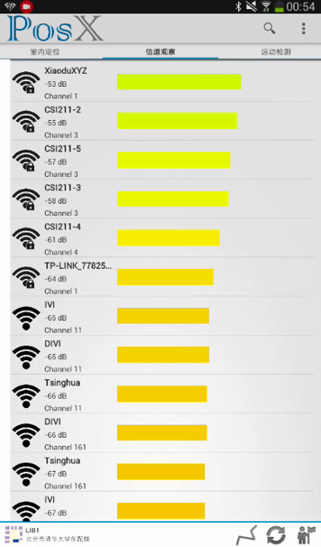
3、基于信号特征的定位
解决方法：
将信号强度看做“特征”
预先布置N个参考节点
测出N个参考节点信号的强度，得到一个N维向量
事先测出区域中每个位置的特征向量
将目标测出的特征向量和事先测量值比对，找出位置
缺点：不能应对动态变化

Slide 44
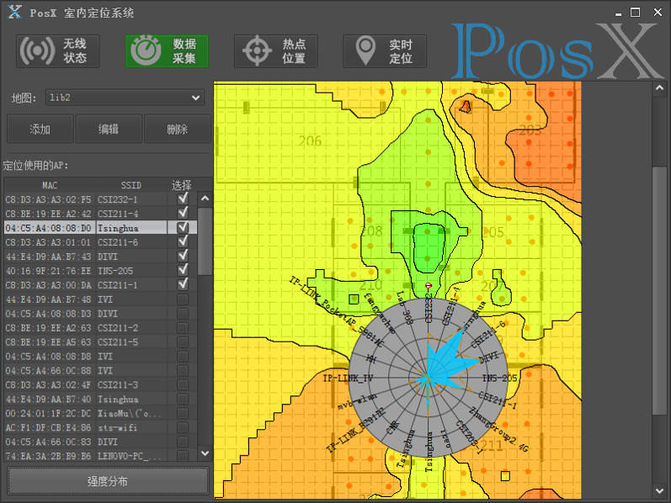
3、基于信号特征的定位
右图以雷达图的形式呈现了空间中某个位置上的RSS特征向量。
在这个位置上可以扫描到一系列Wi-Fi AP，有些AP的信号强，另一些AP的信号弱。

Slide 45
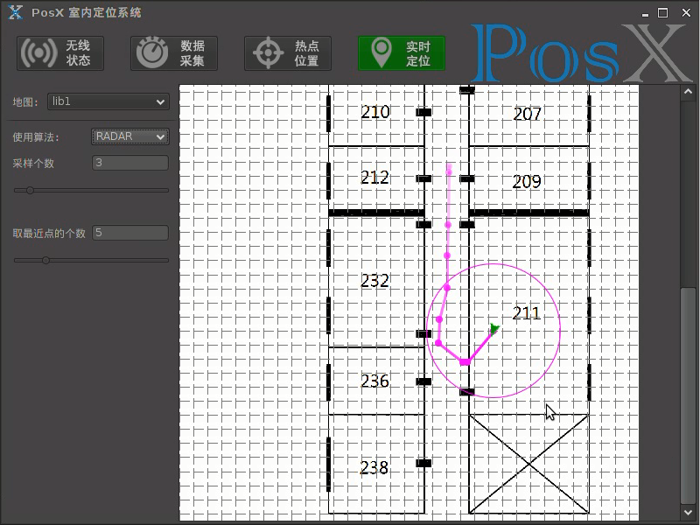
3、基于信号特征的定位
定位时，根据当前位置的无线信号指纹，在指纹数据库中寻找最相似的指纹及其对应的位置

Slide 46
3、基于信号特征的定位
缺点1：需要事先建立特征地图，地图的精细程度直接决定了最后进行对比得出位置的精度。因此需要进行大量的现场勘测工作。
缺点2：如果区域内的RSS并非一成不变，则以前测好的地图就不能直接使用。

Slide 47
3、基于信号特征的定位
LANDMARC：基于信号特征的动态定位方法
除了信号发送源，再布置一系列RFID标签作为参考标志
每个标志随时记录自己收到的RSS信号强度特征向量
将目标测得的信号特征向量与参考标志此时的特征向量进行比对，确定位置，误差在1m范围以内
LiFS：基于群智感知的非现场勘测定位
通过集成在智能手机上的运动传感器捕捉用户的运动信息，将原本互相独立的RSS指纹关联到一起，进而形成高维的指纹空间
将原始的楼层平面图变换为高维空间中的无应力平面图
通过匹配指纹空间和无应力平面图，得到指纹的位置信息
无需用户主动参与，成功取消人工勘测环节

Slide 48
本章内容
4.1 基于位置的服务
4.2 定位系统
4.3 定位技术
4.4 物联网对定位技术的新挑战

Slide 49
物联网下定位技术的新挑战
网络异构
接入物联网的设备五花八门
连接起来的网络各自不同
→如何让不同的设备在不同的网络下准确定位
新型定位技术：网络定位
适用于无线传感网、自组织网络
通过少量位置已知节点，定位出全网络节点的位置
位置已知节点
位置未知节点
距离

Slide 50
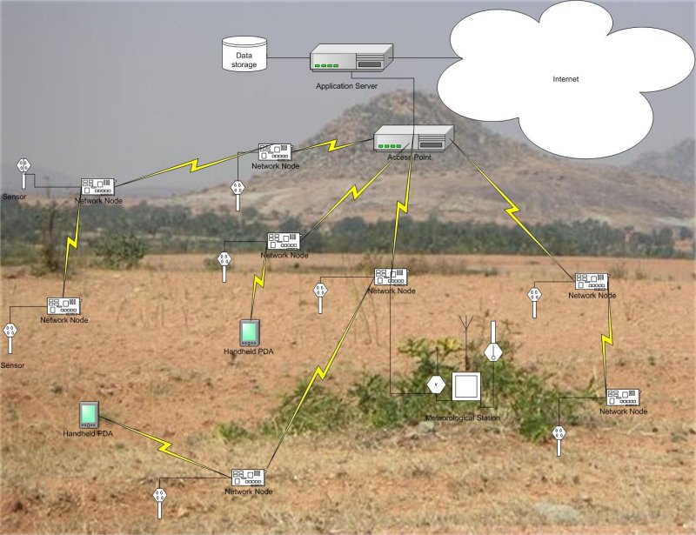
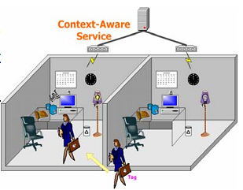
物联网下定位技术的新挑战
环境多变
室外定位 VS. 室内定位
空旷场所 VS. 深山密林
静态场景 VS. 动态场景
高移动性 VS. 低移动性

Slide 51
物联网下定位技术的新挑战
信息安全与隐私保护
位置信息内涵丰富且隐私息息相关
高精度位置信息泄露的后果严重
→ 如何既保证信息精度，又保护个人隐私
大规模应用
物联网时代，接入网络的设备将超过500亿台
→ 如何应对庞大的数量增长
→ 如何让定位技术为简单设备（如RFID标签）所用

Slide 52
本章小结
内容回顾
本章介绍了位置信息的基本概念，重点讨论了四种定位系统以及三种典型的定位技术，最后探讨了物联网对定位技术的新挑战。
重点掌握
了解位置信息的三要素。
了解GPS的系统组成，定位原理，典型应用和优缺点。
了解蜂窝基站定位（单基站和多基站）的方法以及优缺点。
了解室内精确定位的原理和应用。
了解WiFi基站定位的原理和应用。

Slide 53
本章小结
重点掌握（续）
掌握基于距离的定位中距离测量的两种方法。
掌握基于距离差的定位所采用的测量方法和位置计算方法，以及与基于距离的定位相比有何优缺点。
掌握基于信号特征的定位方法。
说明物理网环境下定位技术的新挑战。

